Slide 1
ЛЕКЦИЯ № 2.
ТЕОРИИ ПСИХИЧЕСКОГО РАЗВИТИЯ

Slide 2
В психологии создано много теорий, по-разному объясняющих психическое развитие ребенка, его истоки.
Ключевой вопрос заключается в определении движущих сил и источников психического развития. К ним относится либо природное начало в человеке (или его наследственность), либо среда (социальное окружение, приобретенный опыт).
В зависимости от этого, психологические теории делятся на 2 направления. Исторически это различие восходит к 2 разным философским течениям, по разному представляющим развитие ребенка.

Slide 3
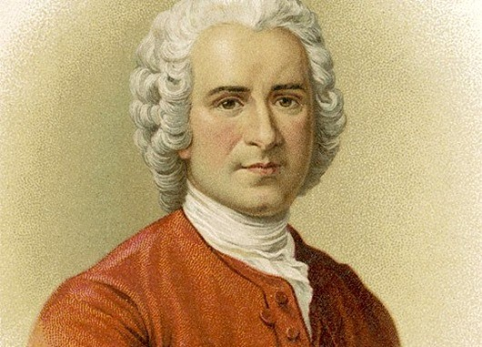
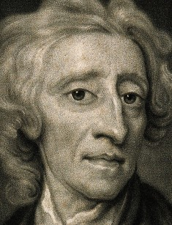
Жан- Жак Руссо (1712-1778), французский философ, мыслитель.
В новорожденном ребенке видел человеческую личность с врожденными способностями и задатками. Психическое развитие рассматривалось как созревание природных задатков и их реализация.
Джон Локк (1632 - 1704 гг), английский педагог, философ.
Рассматривал ребенка как чистую доску, на которой окружающая среда и общество пишут то, что им нужно. Согласно этой теории, психическое развитие заключается в накоплении социально- приемлемых форм поведения и выработке полезных привычек и навыков.

Slide 4
А. Г. Асмолов, анализируя возможные теоретические подходы, объясняющие развитие человека, выделяет три основных, в которые укладывается множество отдельных теорий и концепций (Асмолов А. Г., 1998).
Биогенетический подход
Социогенетический подход
Персоногенетический подход

Slide 5
Биогенетический подход, в центре внимания - «находятся проблемы развития человека как индивида, обладающего определенными антропогенетическими свойствами (задатки, темперамент, биологический возраст, пол, тип телосложения, нейродинамические свойства мозга, органические побуждения и др.), который проходит различные стадии созревания по мере реализации филогенетической программы в онтогенезе».
Ребенок рассматривается как существо биологическое. Наследственность определяет весь ход его развития - и его темп, быстрый или замедленный, и его предел - будет ребенок одаренным, многого достигнет или окажется посредственностью. Среда, в которой воспитывается ребенок, становится всего лишь условием такого изначально предопределенного развития, как бы проявляющим то, что дано ребенку до его рождения.

Slide 6
В рамках биологизаторского направления возникла теория рекапитуляции (от лат. recapitulatio - повторение) Стэнли Холла, основная идея которой заимствована из эмбриологии.
Э.Геккель, в XIX веке сформулировал биогенетический закон: онтогенез (индивидуальное развитие) представляет собой сокращенное повторение филогенеза (исторического развития).
Стэнли Холл расширил этот закон: ребенок в период детства проходит весь ход развития человечества, от первобытной дикости до современной культуры.

Slide 7
К Биогенетическому подходу также можно отнести Психоаналитическую теорию З.Фрейда, которая строится на врожденных инстинктах ребенка (либидо).
Главным мотивом поведения ребенка является удовлетворение инстинктивных желаний.
Однако уже в первые годы жизни ребенок постепенно приобретает способность воздерживаться от удовлетворения своих инстинктов.
Из страха перед наказанием он начинает контролировать свое поведение и сдерживать инстинктивные желания.

Slide 8
Социогенетический подход, представители которого делают акцент на изучении процессов «социализации человека, освоения им социальных норм и ролей, приобретения социальных установок и ценностных ориентаций…» К этому направлению, по- видимому можно отнести и теорию научения (Б. Скиннер, А. Бандура), согласно которым приобретение человеком разнообразных форм поведения происходит путем научения.
Психическое развитие - это впитывание, усвоение верований и чувств других людей. Воспринятые извне мысли и эмоций определяют характер душевной деятельности ребенка.
Развиваясь, ребенок должен усвоить накопленный человеческий опыт, традиции и обычаи.

Slide 9
Представители персоногенетического подхода во главу угла ставят «проблемы активности, самосознания и творчества личности, формирования человеческого "Я", борьбы мотивов, воспитания индивидуального характера и способностей, самореализации личностного выбора, непрестанного поиска смысла жизни в ходе жизненного пути индивидуальности».

Slide 10
К названным А. Г. Асмоловым подходам следует добавить теории когнитивного направления (Психогенетический подход). Они занимают промежуточное направление между биогенетическими и социогенетическими подходами, поскольку ведущими детерминантами развития считают и генотипическую программу, и условия, в которых эта программа реализуется. Поэтому уровень развития (уровень достижений) обусловливается не только разверткой генотипа, но и социальными условиями, благодаря которым происходит когнитивное развитие ребенка.
В центре внимания оказываются эмоции, влечения, познавательные интеллектуальные особенности.
Жан Пиаже впервые выявил качественное своеобразие мышления ребенка и разработал оригинальную периодизацию на основе созревания интеллектуальных операций.

Slide 11
Биогенетический подход
В основе лежат: задатки, темперамент, возраст, пол, тип телосложения, нейродинамические свойства мозга
Авторы: Э. Геккель, С. Холл, З. Фрейд
Социогенетический подход
В основе лежат: социализация человека, освоение им социальных норм и ролей, приобретение социальных установок и ценностных ориентации
Авторы: Э. Эриксон, Б. Скиннер, А. Бандура

Slide 12
Персоногенетический подход
В основе лежат: активность, самосознание и творчество личности, формирование «Я», борьба мотивов, воспитание индивидуального характера и способностей, самореализация личностного выбора, поиск смысла жизни.
Авторы: А. Маслоу, К. Роджерс.

